Slide 1
食品中邻苯类物质测定技术难点交流汇报
汇报人：肖晓丹
2014.11.30

Slide 2
1.定义：邻苯二甲酸酯类是指邻苯二甲酸的酯化衍生物，俗称塑化剂，英文缩写PAEs。
2.检测方法:根据样品的分门别类，有不同的检测方法。就食品而言，目前实验室通用的主要有：
一、GB/T 21911-2008(酒、饮料、酒精、奶粉、甜菊糖等）
二、SN/T 3147-2012（以食用油为主）

Slide 3
3、检测项目：根据不同样品报检项目有一定差别，其中酒精类、甜菊糖类物质主要测以下四种物质：DMP、DBP、DEHP、DINP。白酒类、饮料类、食用油类主要测以下三种物质：DBP、DEHP、DINP。
4、汇报要点：
一、 SN/T 3147-2012在本实验室方法验证进展

Slide 4
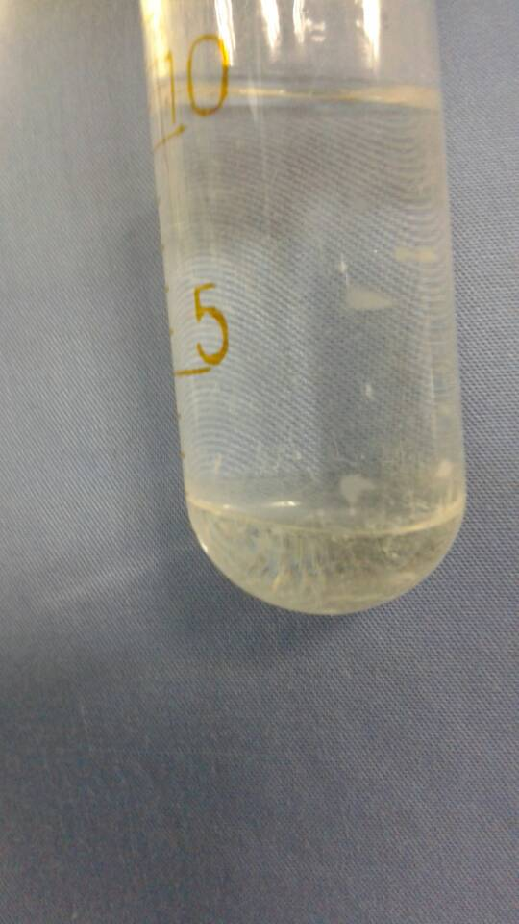

SN/T 3147-2012在本实验室方法验证进展
1.验证来源：自今年7月以来，应省药检所客户要求，降低食用油中塑化剂的检测低限。传统方法GB/T 21911-2008达不到客户要求，所以开展SN/T 3147-2012方法验证.
2.遇到的问题：
一、分层问题：

Slide 5
SN/T 3147-2012在本实验室方法验证进展
二、空白值中DEHP异常问题：经标线校准出来的CK值其中16中物质的浓度均为N.D(Ref),唯独DEHP测出来的含量异常（Conc: 1.39737mg/L）初步分析可能由以下两个方面引起的 ⑴、CK中DEHP的含量可能来自SPE小柱（ProElutPSA玻璃柱）⑵、CK中DEHP的含量可能来自前处理过程试剂，经进一步验证（单独从装丙酮和4％丙酮-正己烷溶液的试剂瓶中各取5ml氮吹干后用正己烷定容至1ml上机测定，DEHP含量很高，其他Conc：N.D）故是由试剂带来的空白污染的可能性较大。

Slide 6
SN/T 3147-2012在本实验室方法验证进展
三、仪器响应降低问题：仪器走完样品1-1（添加检出限一倍的第一个平行样）后，校准出来的回收率在80%-90%之间，回收基本能达到验证要求，但是样品1-2校准出来的回收率降幅非常大，基本保持在30%-40%之间，后继续采用一针标准、一针空白、一针样品持续进样后发现，第二针标准值大大降低，降到了第一针的40%左右。故初步判断，前处理完后的样品很脏，样品进一针后就降低了仪器的性能。

Slide 7
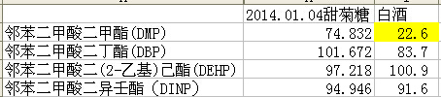
DMP回收率偏低
1.难点来源:谱赛科厂家送检的甜菊糖以及酒精样品需要测定DMP值。
2.遇到的问题：
一、酒精度过高导致DMP回收率偏低。

Slide 8

DMP回收率偏低
二、氮吹时间过长导致DMP回收率偏低

Slide 9
一家之见，欢迎点评。
谢谢。

